Slide 1
Indicaciones para la producción
DI_CF09B_2_TejidosElasticidadElongacion

Slide 2


Indicaciones para la producción
Desarrollo de colecciones para la industria de la moda
Video Motion Graphics + Voz en off: a medida que la voz en off narra, se mostrarán los textos y material visual correspondiente.
Tejidos, elasticidad y elongación

Slide 3


Rotación de imágenes
Indicaciones para la producción
Tejido plano
Referencias de imágenes:
Audio/ Narración
https://cdn.pixabay.com/photo/2018/09/12/12/37/cloth-3672088_960_720.jpg
Las telas de acuerdo a la forma como se entrelazan los hilos y su composición se clasifican en tejido plano, tejido de punto y no tejidos.
Tejido plano: es el entrelazamiento de varios hilos, este tejido no tiene elasticidad o cuando la posee es mínima, los tejidos más utilizados para ropa interior son: satín, dacrón, popelinas, velos, podesua, entre otros.
https://www.lafayette.com/conoces-los-tipos-de-tejido-existentes/

Slide 4
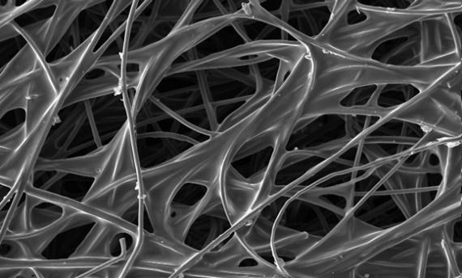
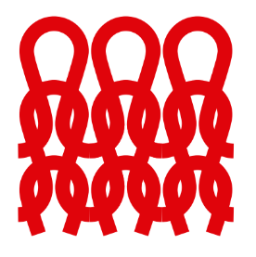
Indicaciones para la producción
Tejido de punto
No tejido
https://www.lafayette.com/conoces-los-tipos-de-tejido-existentes/
Audio/ Narración
Tejido de punto: es el entrelazamiento de un hilo sobre él mismo, tiene elasticidad de acuerdo con su composición. Los tejidos más utilizados para ropa interior y deportiva son tejido sencillo (singleneed), tejido doble (dobleneed), lycra, lycra algodón, telas acanaladas, blondas, encajes elásticos, franelas, entre otros.
No tejido: es un tipo de tela, formado a partir de fibras cortas textiles, aglomeradas de manera mecánica utilizando calor y presión. No utiliza máquina para tejer. Las más conocidas son las entretelas.
https://entornosaludable.com/31/03/2016/que-es-el-tejido-no-tejido/

Slide 5
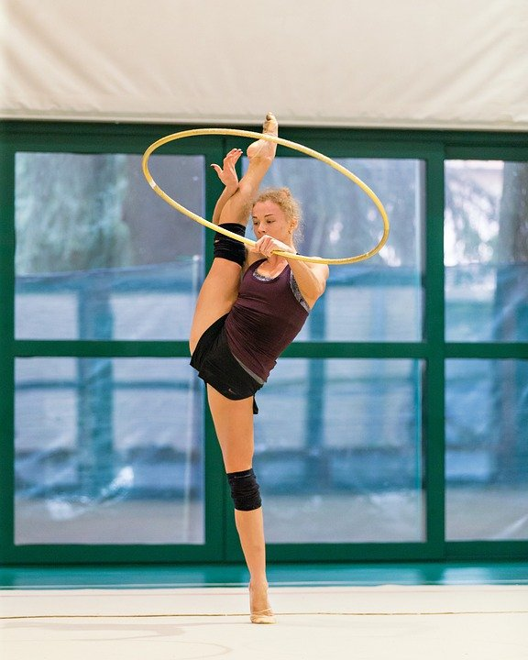

Indicaciones para la producción
https://cdn.pixabay.com/photo/2017/08/05/14/28/hand-2584008_960_720.jpg
Audio/ Narración
Porcentaje de elasticidad o elongación
Elasticidad es el grado de elongación o estiramiento de un tejido, que puede ser tanto a la urdimbre (hilos que van en sentido vertical de la tela o sea a lo largo) como a la trama (hilos que van en el sentido horizontal de la tela o sea de orillo a orillo) y que tiene una recuperación del 100%. Se calcula para dar ajuste y confort a las prendas.
Normalmente se encuentran tejidos donde el porcentaje de elasticidad es mayor a la trama que a la urdimbre.
https://cdn.pixabay.com/photo/2020/06/18/16/47/gymnast-5314250_960_720.jpg

Slide 6
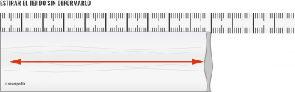
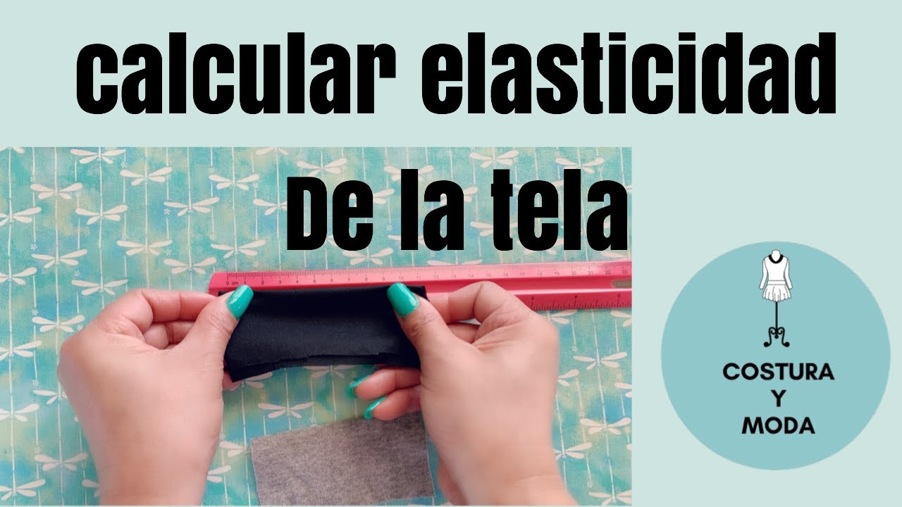
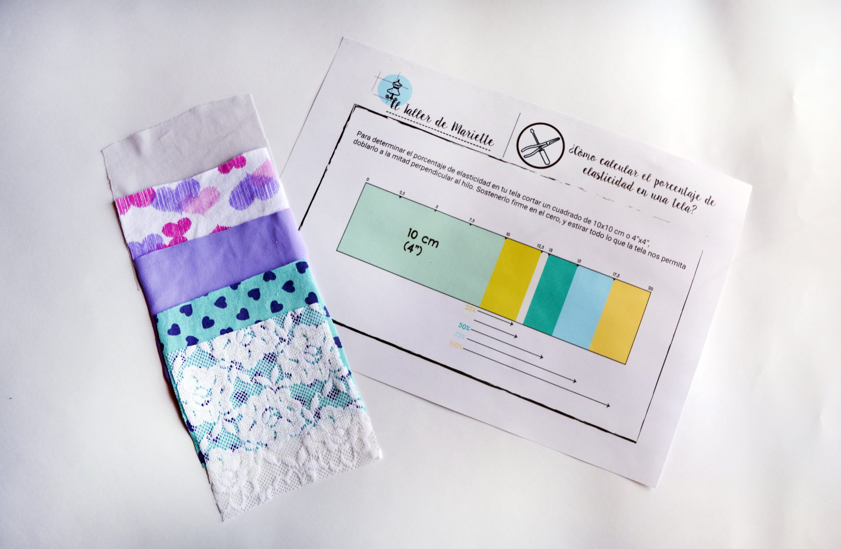
Indicaciones para la producción
Las imágenes no son explicación fiel del paso a paso del audio; son sólo una orientación ilustrativa del proceso. Se solicita que el listado de pasos aparezca en pantalla y las imágenes en segundo plano.
https://i.ytimg.com/vi/4gWjLck11FA/maxresdefault.jpg
Audio/ Narración
Para hallar el porcentaje de elasticidad hay que someter el tejido a una fuerza, y se realiza así:
Cortar un cuadro de tela de 20 cm.
Marcar en el centro del cuadro 10 cm tanto de urdimbre como de trama.
La tela debe estar en reposo.
Tomar la muestra entre los dedos índice y pulgar.
Estirar la tela sin llegar al reviente, soltar y volver a medir.
Tener en cuenta de la nueva medida, los centímetros de más a partir de los 10 cm.
Con los datos aplicar una regla de tres, cuyo resultado es el porcentaje de elasticidad.
Este ejercicio se debe realizar tanto a la urdimbre como a la trama.
https://seampedia.com/wp-content/uploads/seampedia/users/25/images/2-Medida-estirado.png/d92c0130/400/2-Medida-estirado.png
https://www.eltallerdemariette.com/media/telasguia-min.jpg

Slide 7

Indicaciones para la producción
Porcentajes > 5% no se tienen en cuenta X
No producen variaciones significativas.
https://cdn.pixabay.com/photo/2013/07/12/15/39/post-it-150262_960_720.png
Audio/ Narración
En el patronaje, los porcentajes de elasticidad menores del 5% son despreciables, es decir, no se tienen en cuenta para la elaboración del molde porque no producen variaciones significativas.

Slide 8
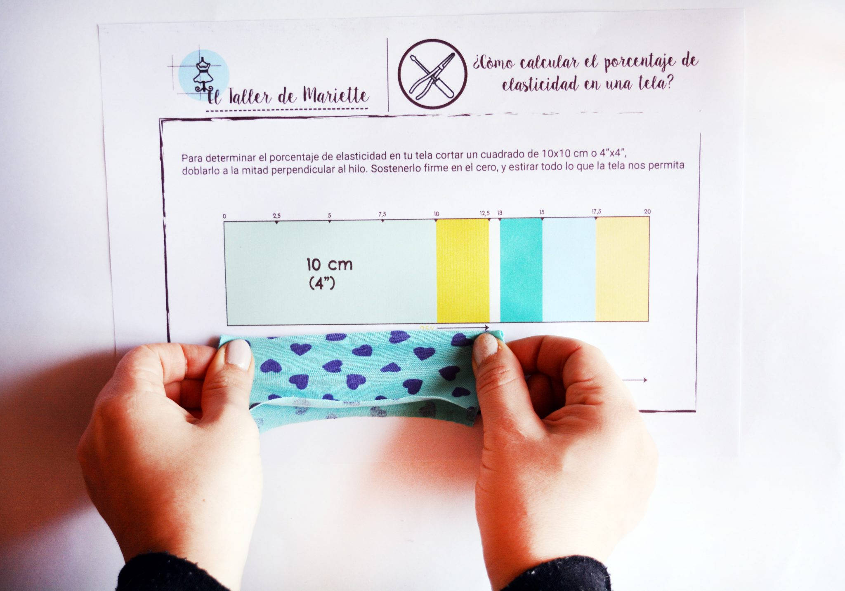
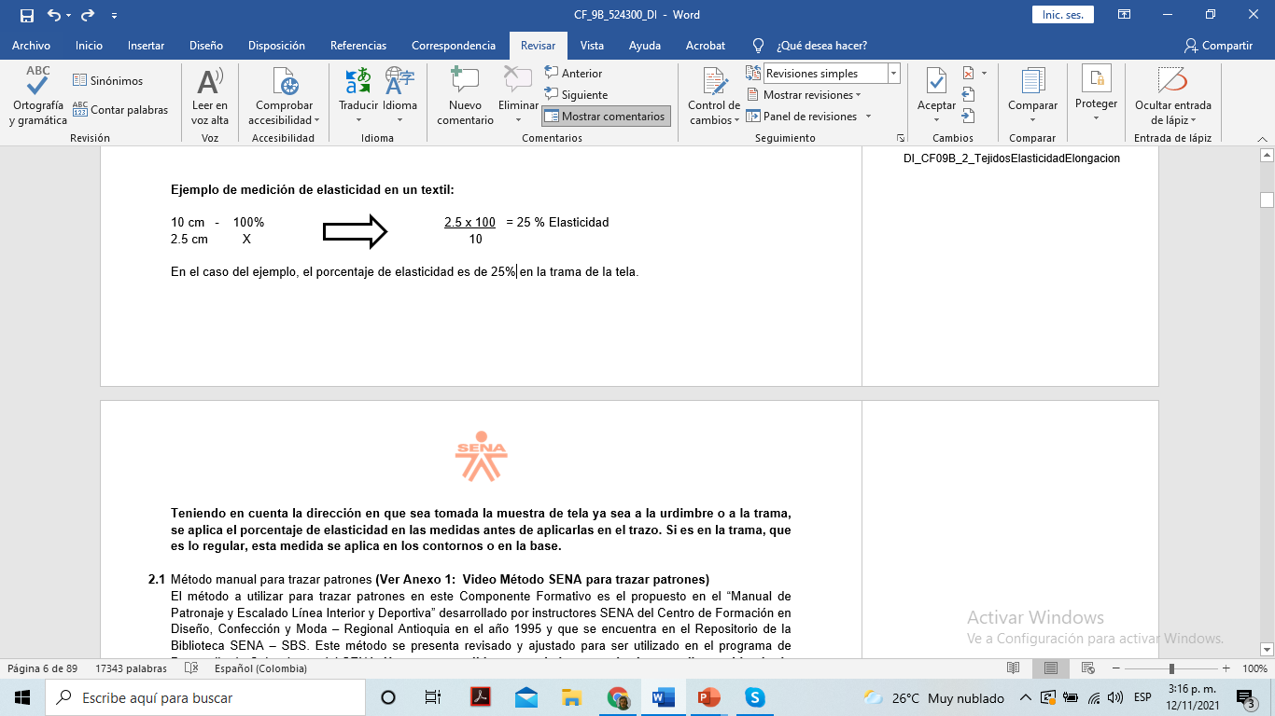
Indicaciones para la producción
Producción: favor animar o ilustrar lo que sugiere la imagen y se explica en al audio/narración.
También mostrar en pantalla, la fórmula que aparece en la sugerencia de esta diapositiva.
Audio/ Narración
https://www.eltallerdemariette.com/media/jersey-min.jpg
Tomando la muestra de 10 cm con el índice y el pulgar de ambas manos, se estira, se suelta y se mide inmediatamente, antes de que se recupere el tejido.
Los centímetros de más, resultantes, son los que se toman como dato para la regla de 3.
Para el ejemplo, se toman 10 cm, se estiran y se mide nuevamente, obteniendo una medida de 12.5 cm, lo que quiere decir que 2.5 es la medida a aplicar en la regla de 3.

Slide 9
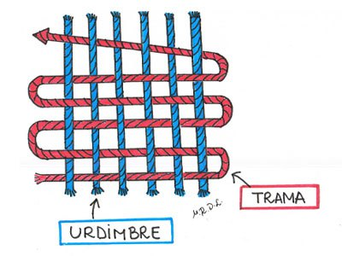
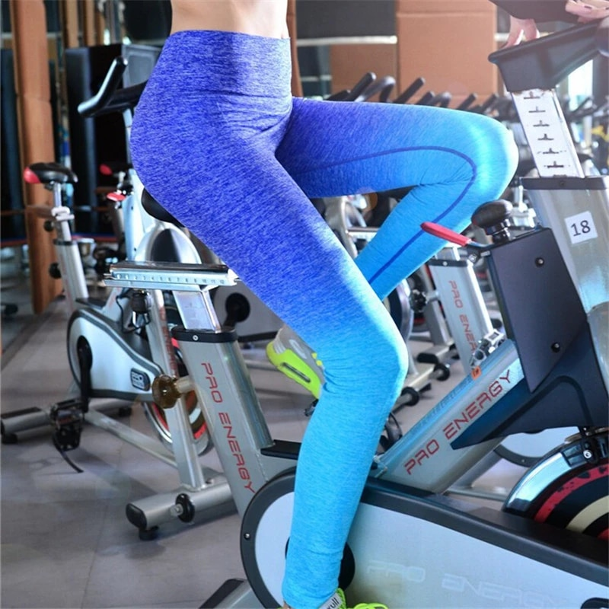
Indicaciones para la producción
https://ae01.alicdn.com/kf/UT8JpThXApXXXagOFbXV/Mallas-deportivas-para-mujer-ropa-de-entrenamiento-culturismo-gimnasio-prendas-el-sticas.jpg_Q90.jpg_.webp
Audio/ Narración
En el caso del ejemplo, el porcentaje de elasticidad hallado es de 25%, en la trama de la tela.
Teniendo en cuenta la dirección en que sea tomada la muestra de tela ya sea a la urdimbre o a la trama, se aplica el porcentaje de elasticidad en las medidas antes de aplicarlas en el trazo. Si es en la trama, que es lo regular, esta medida se aplica en los contornos o en la base.
https://www.rafaelmatias.com/wp-content/uploads/2018/01/urdimbre-trama.jpg

Slide 10
Indicaciones para la producción
Música, animación de cierre.
Fin

